Slide 1
ISMERKEDÉS A KERESZTELÉSSEL
Kedves Szülők!
Kérjük, hogy segítsenek a gyermeküknek a hittanóra tananyagának az elsajátításában!
A digitális hittanórán szükség
lesz az alábbiakra:
Ha van: fénykép a hittanos kereszteléséről
(óvatosságból: lehet fénymásolt is),
valaki, aki felolvassa a szövegeket.
Kérem, hogy indítsák el a diavetítést!
Az animációkat csak így tudják látni!
DIGITÁLIS
HITTANÓRA
Javaslat: A PPT fájlok megjelenítéséhez használják a WPS Office ingyenes verzióját (Letölthető innen: WPS Office letöltések ). Az alkalmazás elérhető Windows-os és Android-os platformokra is!

Slide 2


Áldás, békesség!
Kezdd a digitális hittanórát
az óra eleji imádsággal!

Slide 3
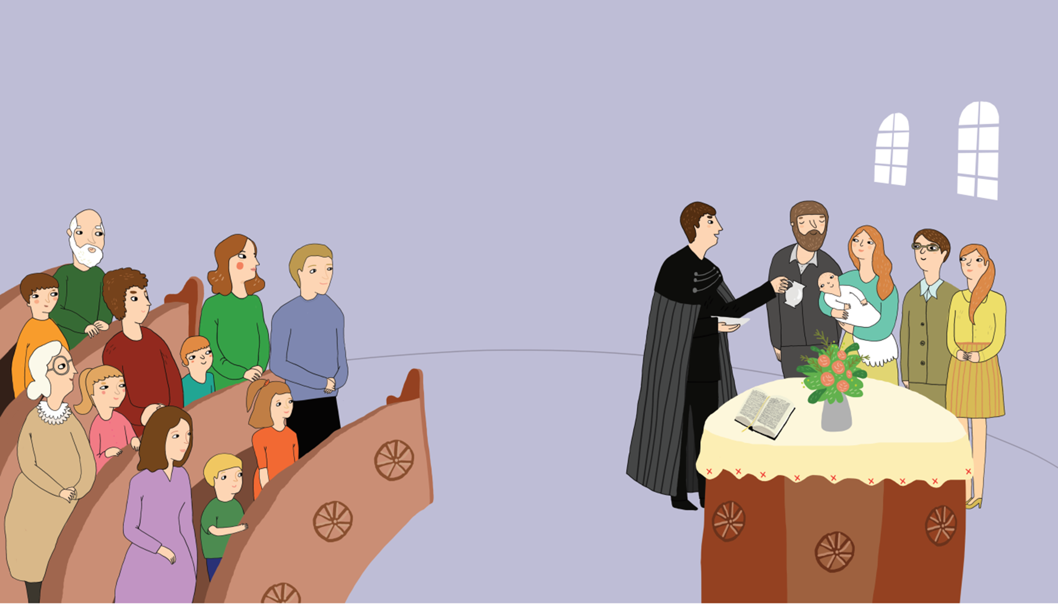

Nézd meg a képet alaposan!
Mi történik itt a jobb oldalon?
Ez egy keresztelés a templomban.

Slide 4
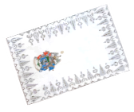
A keresztelésre a szülők viszik el a kisgyermeküket a templomba.
Tudod-e?
A keresztszülők is ott vannak.
A lelkész olvas a Bibliából, és egy kis vizet önt a gyermek fejére.
A szülők, a keresztszülők és a gyülekezet együtt megígérik, hogy megtanítják a kisgyermeket Isten szeretetére.
A lelkész megáldja a gyermeket.

Slide 5

A keresztelőn ezt olvassa a lelkész:
„…tegyetek tanítvánnyá minden népet,
megkeresztelve őket az Atyának,
a Fiúnak és a Szentléleknek nevében…”
Máté evangéliuma 28,19

Slide 6
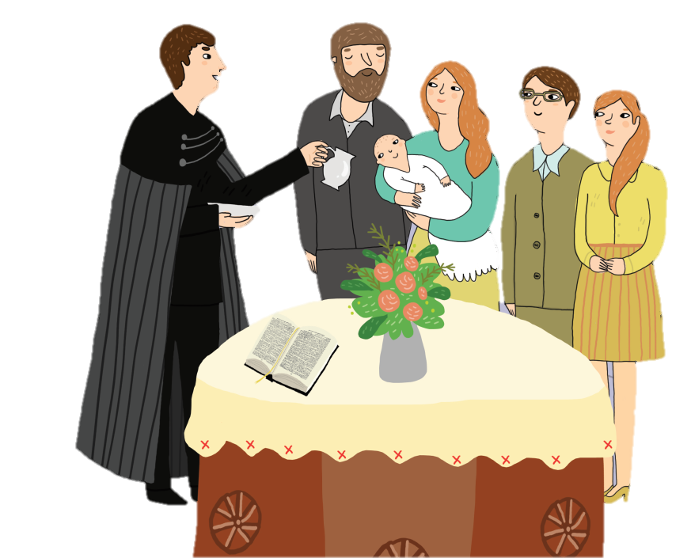
Vajon mit takarnak el a körök?
Olyan tárgyakat, amelyek a kereszteléseken ott szoktak lenni a templomban.
Melyek ezek a tárgyak?
Gondolkozz!
Kattints a körökre, és ellenőrizd, hogy jól gondoltad-e!

Slide 7
Vajon mit takarnak el a körök?
Olyan tárgyakat, amelyek a kereszteléseken ott szoktak lenni a templomban.
Melyek ezek a tárgyak?
Gondolkozz!
Kattints a körökre, és ellenőrizd, hogy jól gondoltad-e!
Ez a keresztelési emléklap.
Ez a Biblia.
Ez a keresztelő kancsó.
Ez virág az úrasztalán.

Slide 8
Biblia, keresztelő kancsó és keresztelési emléklap mindig van a kereszteléseken.
Sok helyen virággal díszítik a templomot.

Slide 9
Nézd meg a képet alaposan!
Kik vannak jelen a keresztelésen?
Kattints, és ellenőrizd, hogy helyesen gondoltad-e!
keresztszülők
gyülekezet
szülők
lelkész
akit megkeresztelnek

Slide 10


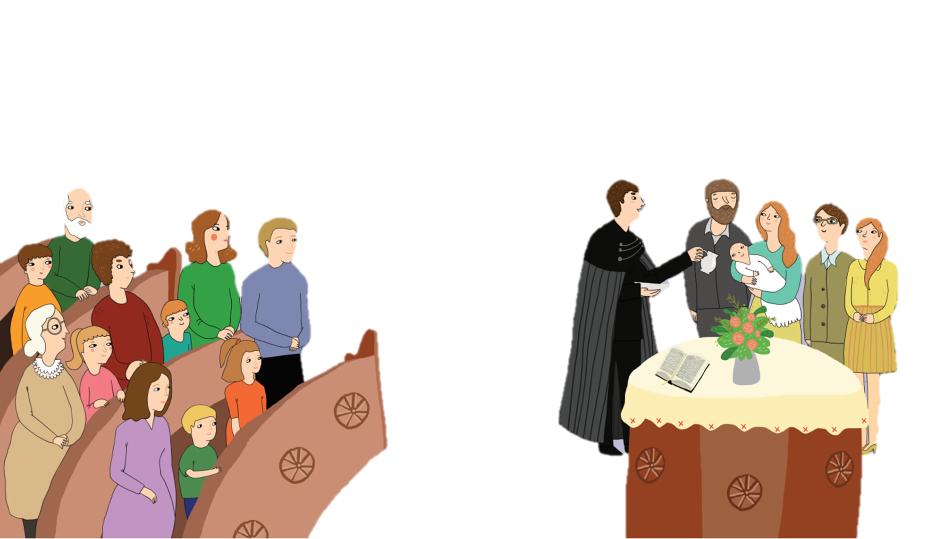
Játsszátok el közösen,
hogyan történik a keresztelés!
Osszátok ki a szerepeket!
Hangosan mondjátok a Hittanoktatók után
a keresztelési Igét!

Slide 11

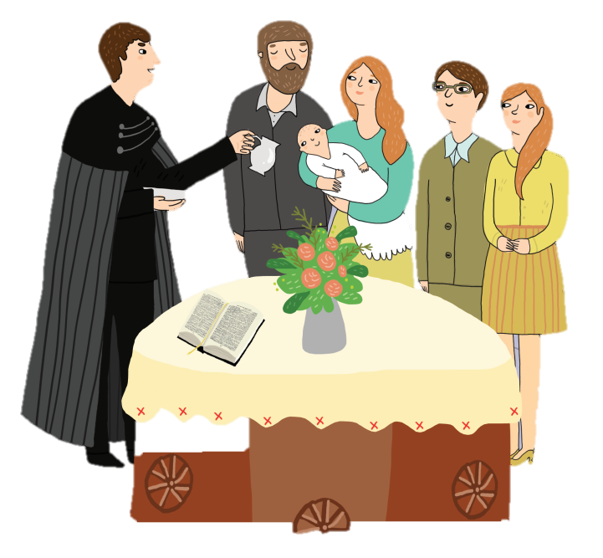
Hoztál a mai órára fényképet a keresztelésedről?
Ha igen, akkor nézzétek meg egymás fotóját!

Slide 12


Ha megkereszteltek, kérd meg a szüleidet, hogy mutassák meg a keresztelési emléklapodat.
Kérd meg, hogy olvassák fel, hogy mi van ráírva!
Házi feladat

Slide 13
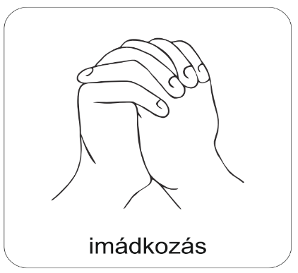

A digitális hittanóra végén így imádkozz!
Kedves Hittanos!
Várunk a következő digitális tanévben is!

Slide 14
Áldás, békesség!
„Jóságod és szereteted kísér életem minden napján.” (Zsoltárok 23,4)
Kedves Szülők!
Köszönjük a segítségüket!
Isten áldását kívánjuk ezzel az Igével!

